Slide 1

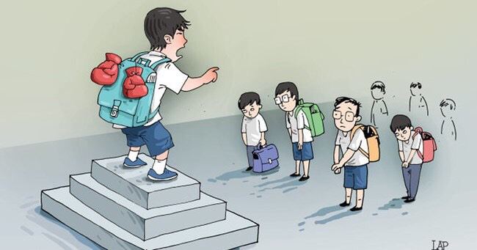
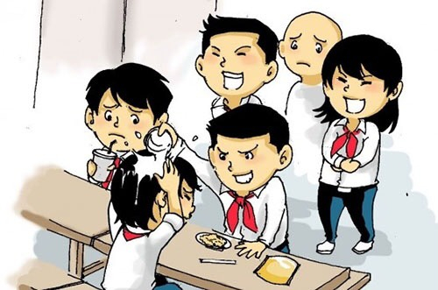

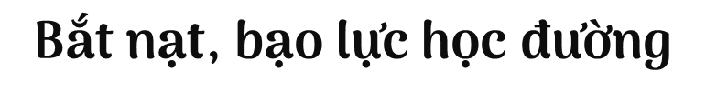
Notes:
Giáo án của Thảo Nguyên (0979818956)

Slide 2

Nguyễn Thế Hoàng Linh
Notes:
Giáo án của Thảo Nguyên (0979818956)

Slide 3
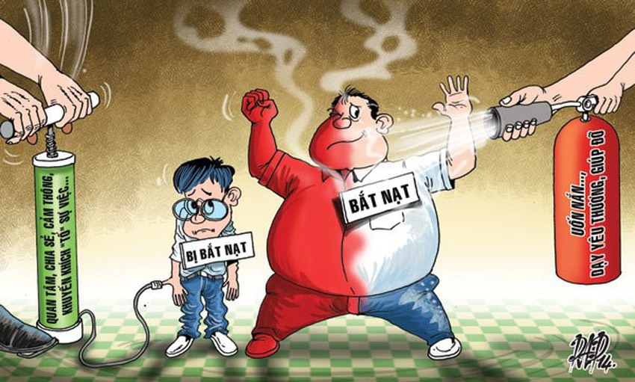
I
ĐỌC, TÌM HIỂU CHUNG
  Tác giả
  2. Tác phẩm
II
TÌM HIỂU CHI TIẾT
  Thái độ của nhân vật tớ
  Ý vị hài hước của bài thơ
III
TỔNG KẾT
  Nghệ thuật
  Nội dung, ý nghĩa

Slide 4
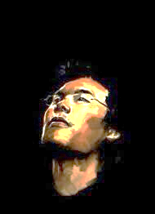
I
TÌM HIỂU CHUNG
1
Tác giả
HOẠT ĐỘNG SIÊU TRÍ NHỚ
Nguyễn Thế Hoàng Linh sinh năm ……….. tại ……………
Anh sang tác thơ từ năm ……….tuổi
Thơ Nguyễn Thế Hoàng Linh viết cho……………rất hồn nhiên, ngộ nghĩnh, trong trẻo, tươi vui.
Một số tập thơ tiêu biểu:………….;……..................................
Bài thơ bắt nạt được in trong tập: …………………………..
1982
Hà Nội
12
Trẻ em
Em giấu gì ở trong lòng thể
; Bé tập tô
Ra vườn nhặt nắng
Notes:
Giáo án của Thảo Nguyên (0979818956)

Slide 5
I
TÌM HIỂU CHUNG
1
Tác giả
Nguyễn Thế Hoàng Linh sinh năm 1982
- Quê: ở Hà Nội,
- Phong cách sáng tác: Thơ anh viết cho trẻ em rất hồn nhiên, ngộ nghĩnh, trong trẻo, vui tươi.
- Tác phẩm tiêu biểu: Uống một ngụm nước biển, Bé tập tô, Ra vườn nhặt nắng...
Notes:
Giáo án của Thảo Nguyên (0979818956)

Slide 6
I
TÌM HIỂU CHUNG
2
Tác phẩm
- Xuất xứ: In trong tập thơ: , Ra vườn nhặt nắng, sáng tác năm 2017
- Thể thơ: 5 chữ
- Chủ đề: Hiện tượng bắt nạt
- Nhân vật trữ tình: Tác giả xưng “tớ”
- Phương thức biểu đạt chính: Biểu cảm.
Notes:
Giáo án của Thảo Nguyên (0979818956)

Slide 7

Những bạn nào nhút nhát
Thì là giống thỏ non
Trông đáng yêu đấy chứ
Sao không yêu, lại còn…?
Đừng bắt nạt người lớn
Đừng bắt nạt trẻ con
Đừng bắt nạt nước khác
Trên khắp trái đất tròn
Đừng bắt nạt mèo, chó
Đừng bắt nạt cái cây
Đừng bắt nạt ai cả
Vì bắt nạt dễ lây
Bạn nào bắt nạt bạn
Cứ đưa bài thơ này
Bảo nếu cần bắt nạt
Thì đến gặp tớ ngay
Cứ đến bắt nạt tớ
Bị bắt nạt quen rồi
Vẫn không thích bắt nạt
Vì bắt nạt rất hôi!
Bắt nạt là xấu lắm
Đừng bắt nạt, bạn ơi
Bất cứ ai trên đời
Đều không cần bắt nạt
Tại sao không học hát
Nhảy híp-hóp (2) cho hay?
Thời gian trong một ngày
Đâu để dành bắt nạt
Sao không ăn mù tạt(3)
Đối diện thử thách đi?
Thử kẻ yếu làm gì
Sao không trêu mù tạt?
Notes:
Giáo án của Thảo Nguyên (0979818956)

Slide 8

+ Phần 1 (khổ 1)
→ Nêu vấn đề.
+ Phần 2 (khổ 2,3,4)
Những việc nên làm thay vì bắt nạt
+ Phần 3 (khổ 5,6)
Phủ định mạnh mẽ việc bắt nạt
+ Phần 4 (khổ 7,8)
→ Lời nhắn nhủ của tác giả

Slide 9

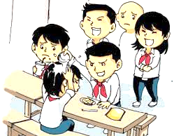
II
TÌM HIỂU CHI TIẾT
1
Thái độ của nhân vật tớ
Đối với các bạn bắt nạt | Đối với các bạn bị bắt nạt
Notes:
Giáo án của Thảo Nguyên (0979818956)

Slide 10
Thái độ đó của nhân vật “tớ” được thể hiện như thế nào qua cách xưng hô, cách nói, giọng điệu, lời nhắn gửi đối với các bạn bắt nạt và bị bắt nạt? Tìm các từ ngữ, chi tiết thể hiện điều đó.
Đối với các bạn bắt nạt | Đối với các bạn bị bắt nạt
Notes:
Giáo án của Thảo Nguyên (0979818956)

Slide 11
Đối với các bạn bắt nạt | Đối với các bạn bị bắt nạt
+ Bắt nạt là xấu lắm
+ Bất cứ ai trên đời
Đều không cần bắt nạt
+ Vẫn không thích bắt nạt
Vì bắt nạt rất hôi
➔ Phê bình thẳng thắn, phủ định dứt khoát, mạnh mẽ chuyện bắt nạt
+ Những bạn nào nhút nhát
Thì là giống thỏ non
Trông đáng yêu đấy chứ.
➔ Gẫn gũi, tôn trọng, yêu mến
- Trò chuyện, tâm tình:
+ Đừng bắt nạt bạn ơi!
- Câu hỏi dí dỏm, hài hước:
+ Bạn nào bắt nạt bạn
Cứ đưa bài thơ này
Bảo nếu cần bắt nạt
Thì đến gặp tớ ngay
+ Tại sao không học hát
Nhảy hip-hóp cho hay?
+ Sao không ăn mù tạt
Đối diện thử thách đi?
+ Sao không trêu mù tạt?
➔ Cởi mở, thân thiện
➔ Sẵn sàng bênh vực
Notes:
Giáo án của Thảo Nguyên (0979818956)

Slide 12


Từ «đừng bắt nạt» xuất hiện mấy lần trong bài thơ? Ý nghĩa của sự lặp lại đó là gì?
Xuất hiện 7 lần
➔ Điệp ngữ
Tác dụng:
+ Tăng tính nhạc
+ Nhắc nhở, thể hiện thái độ phủ định đối với thói bắt nạt
Notes:
Giáo án của Thảo Nguyên (0979818956)

Slide 13
2
Ý vị hài hước của bài thơ
Bài thơ nói chuyện bắt nạt ẩn chứa ý vị hài hước. Hãy chỉ ra một số biểu hiện của ý vị hài hước đó?
Notes:
Giáo án của Thảo Nguyên (0979818956)

Slide 14
2
Ý vị hài hước của bài thơ
- Bắt nạt là một thói xấu, có thể gây tổn thương, nỗi sợ hãi, ám ảnh, thậm chí cả hậu quả nặng nề nhưng bài thơ lại nói bằng giọng điệu hồn nhiên, dí dỏm, thân thiện
“Sao không ăn mù tạt/ Đối diện thử thách đi”
“Tại sao lại không hát/ Nhảy híp hóp cho hay”.
Notes:
Giáo án của Thảo Nguyên (0979818956)

Slide 15
2
Ý vị hài hước của bài thơ
- Lí giải hồn nhiên, phù hợp tâm lí trẻ thơ: Bắt nạt “rất hôi”, “dễ lây” tạo ra tiếng cười nhẹ nhàng, khiến câu chuyện dễ tiếp nhận, thể hiện cách nhìn thân thiện, bao dung và gẫn gũi. Bởi vì không chỉ người bị bắt nạt cần bảo vệ, mà người bắt nạt cũng cần được giúp đỡ.
Notes:
Giáo án của Thảo Nguyên (0979818956)

Slide 16


III
TỔNG KẾT
- Thể thơ 5 chữ
- Hình ảnh thơ ngộ nghĩnh.
- Giọng thơ hài hước, dí dỏm, tâm tình, gần gũi, tạo không khí thân thiện, khiến người nghe dễ tiếp nhận, thể hiện cách nhìn bao dung.
Notes:
Giáo án của Thảo Nguyên (0979818956)

Slide 17

III
TỔNG KẾT
- Bài thơ nói về hiện tượng bắt nạt là thói quen xấu xí, đáng chê. Từ đó giúp mọi người có thái độ đúng đắn trước hiện tượng bắt nạt, góp phần xây dựng môi trường học đường lành mạnh, an toàn, hạnh phúc.
- Tâm hồn thơ trong sáng, cách nhìn thân thiện, bao dung của nhà thơ.
Notes:
Giáo án của Thảo Nguyên (0979818956)

Slide 18
VẤN ĐỀ ĐƯỢC ĐỀ CẬP | CÂU THƠ/ KHỔ THƠ
Bạo lực học đường giữa các học sinh
Chiến tranh giữa các quốc gia
Ứng xử giữa con người với nhau
Ứng xử của con người với thế giới xung quanh
Khổ 1,2,3,4
Đừng bắt nạt nước khác
Trên khắp trái đất tròn
Đừng bắt nạt người lớn
Đừng bắt nạt trẻ con
Khổ 6
Tác giả khuyên con người nên ứng xử như thế nào?
➔ Thân ái, đoàn kết, không áp bức, gây tổn thương nhau
Notes:
Giáo án của Thảo Nguyên (0979818956)

Slide 19



DORAEMON CÂU CÁ

Slide 20








GIỎI QUÁ
Bắt đầu!
TIẾC QUÁ
HẾT GIỜ
Đâu không phải là hoạt động mà tác giả gợi ý thay vì bắt nạt?
Chơi bóng
B. Học nhạc

Slide 21


GIỎI QUÁ
Bắt đầu!
TIẾC QUÁ
HẾT GIỜ
Theo tác giả, những bạn nhút nhát được miêu tả giống con gì?
Thỏ non
B. Cừu non

Slide 22


GIỎI QUÁ
Bắt đầu!
TIẾC QUÁ
HẾT GIỜ
Tác giả đã liên hệ với ai khi nhắc đến việc «bắt nạt»?
Bạn của mình
B. Chính «tôi»

Slide 23


GIỎI QUÁ
Bắt đầu!
TIẾC QUÁ
HẾT GIỜ
Trong bài, cụm từ «bắt nạt» xuất hiện bao nhiêu lần?
16 lần
B. 17 lần

Slide 24

GIỎI QUÁ
Bắt đầu!
TIẾC QUÁ
HẾT GIỜ
Bài thơ «bắt nạt» được viết theo thể thơ gì?
5 chữ
B. 7 chữ

Slide 25

GIỎI QUÁ
Bắt đầu!
TIẾC QUÁ
HẾT GIỜ
«Đừng bắt nạt, bạn ơi» là câu thơ thể hiện lời khuyên của tác giả, đúng hay sai?
A. Sai
B. Đúng

Slide 26

Em đang đi trên sân trường thì gặp tình huống anh lớp 7 đang bắt nạt các em học sinh mới vào trường (lớp 6, trong đó có bạn của em), trước tình huống đó, em sẽ làm gì?
Notes:
Giáo án của Thảo Nguyên (0979818956)

Slide 27

Nếu em là người bị bắt nạt trong tình huống trên, cảm xúc/ hành động của em lúc đó như thế nào?
Chịu đựng
Chống lại
Lên tiếng
Notes:
Giáo án của Thảo Nguyên (0979818956)

Slide 28




Chịu đựng
Chống lại
Lên tiếng
Thờ
ơ
Hùa theo
Bênh vực
Thấy bình thường
Từ bỏ
Notes:
Giáo án của Thảo Nguyên (0979818956)

Slide 29
Viết đoạn văn từ 5 đến 7 câu trình bày suy nghĩ của em về hiện tượng bắt nạt
Notes:
Giáo án của Thảo Nguyên (0979818956)

